Slide 1

USING THE STABILITY OF OBJECTS TO DETERMINE THE NUMBER OF CLUSTERS IN DATASETS
Ari Effendi
Reza Pasetya Prayogo
Addien Hanifary
Progress Final Project

Slide 2
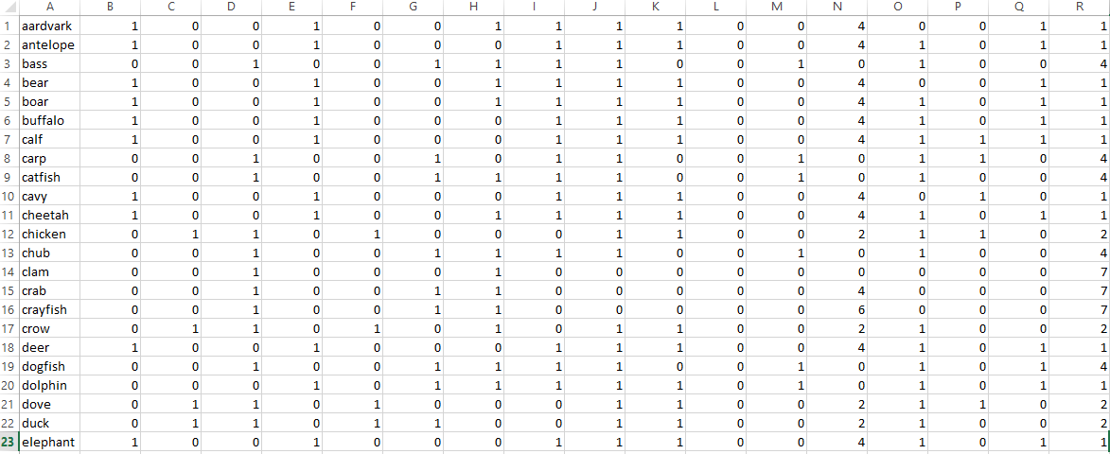
Dataset - Zoo

Slide 3
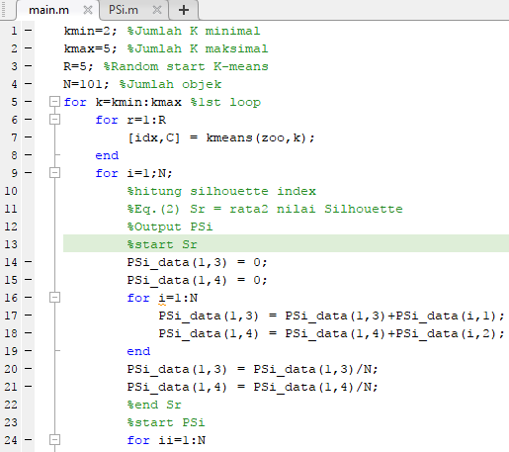
Variabel Global

Slide 4
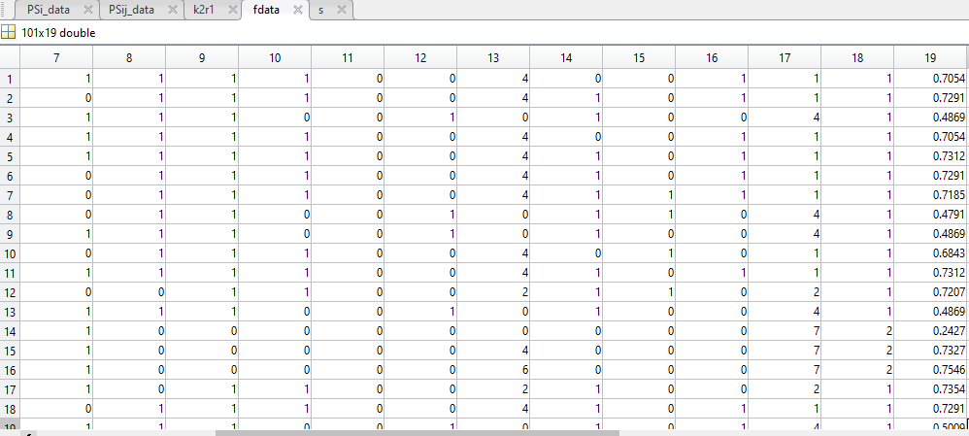
Silhouette K = 2

Slide 5
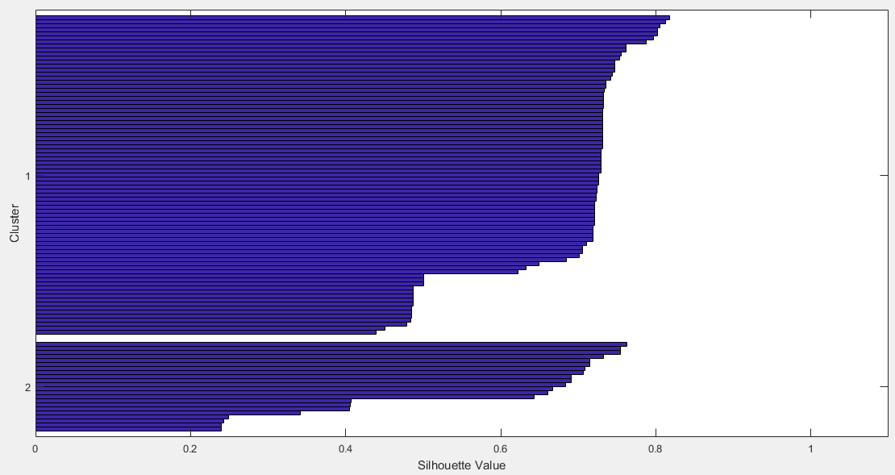
Silhouette K = 2

Slide 6
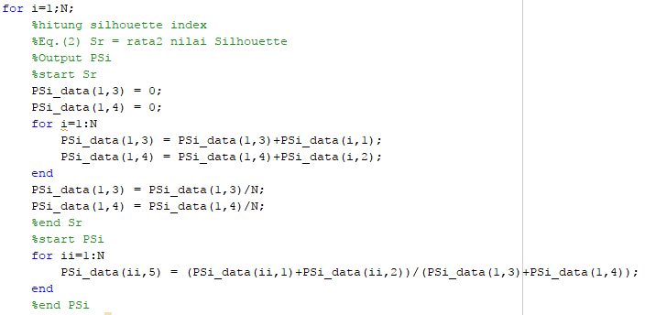
Eq.(2)

Slide 7
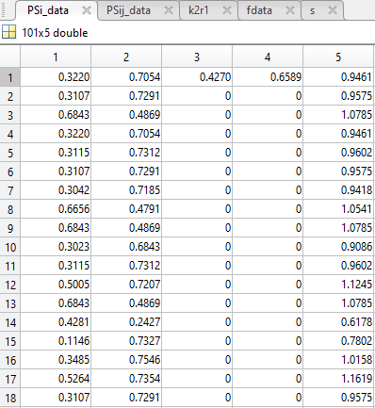
Eq.(2)

Slide 8
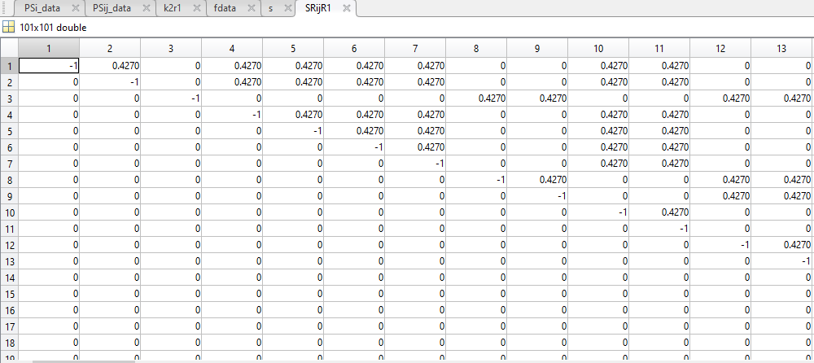
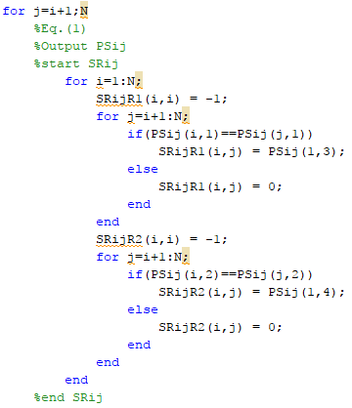
Eq.(1)

Slide 9
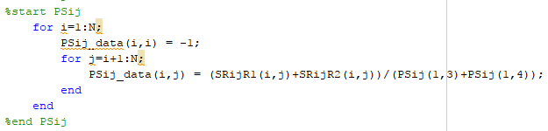
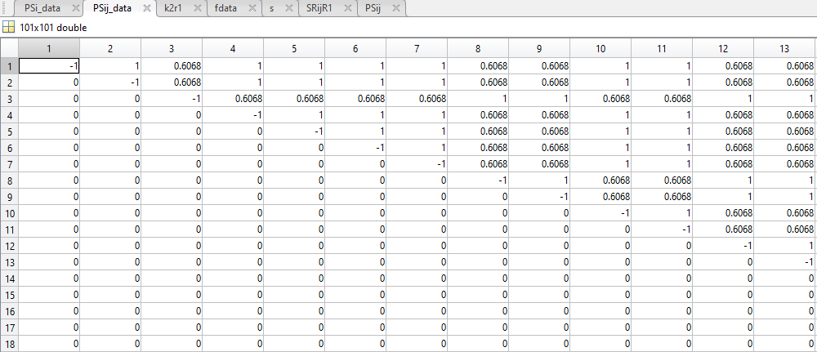
Eq.(1) - 2

Slide 10
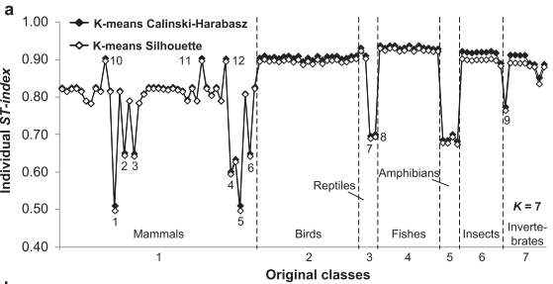
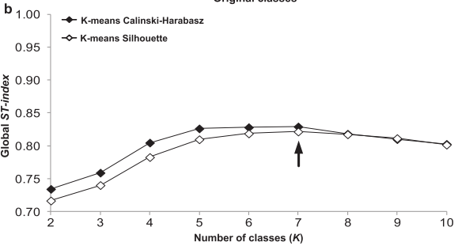
Stability Index
Notes:
Zoo dataset sering digunakan utk mendemonstrasikan metode partitioning dan machine learning. Sehingga tidak bisa benar2 dibagi menjadi 7 class non-opverlapping dg algoritma clustering tradisional
Individual stability index K=7.
Fruit bat (object 1) ST = 0.495 dan vampire bat (object 5 ST=0.496) mempunyai nilai stability paling rendah. Menunjukkan dua species kelelawar ini sering ditetapkan sbg class yg berbeda dalam proses partitioning
Girl & gorilla (object 2 & 3) juga sangat tidak stabil ST-indices = 0.643 & 0.641.
Porpoise & dolphin mempunyai stabilitas tinggi (obj 10 & 11)
Dari gambar b diperoleh nilai global stability dari solusi partisi K-means dalam rentang 2-10 class menggunakan CH & Silhouette
Curva paling tinggi dapat digunakan untuk menentukan jumlah class (dimana dalam algoritma clustering K-means, bias jadi 2&5 adalah jumlah class optimal)

Slide 11
TERIMA KASIH

